Slide 1
تحلیل آماری دیتاست Google Play Store
بررسی ۹٬۶۵۹ اپلیکیشن و نظرات کاربران با python

Slide 2
خلاصه‌ی یافته‌ها
۶۴٪
۹۲٫۲٪
۴٫۱۷
۹٬۶۵۹
نظرات کاربران مثبت است
اپ‌ها رایگان‌اند
میانگین امتیاز میانه ۴٫۳۰
اپلیکیشن یکتا پس از پاک‌سازی
بازار گوگل پلی به ‌شدت رایگان‌محور است. امتیازها بالا و چوله به چپ‌اند و تفاوت اپ ‌های پولی و رایگان در امتیاز کوچک، ولی در تعداد نصب بزرگ است.

Slide 3
پاک‌سازی داده
۳
۲
۱
تبدیل به عدد
حذف تکراری‌ها
حذف ردیف خراب
ستون های Installs,Price, Size عددی شدند «+10,000».تبدیل شد به ۱۰۰۰۰ و «$4.99» تبدیل شد به ۴٫۹۹
۱٬۱۸۱ اپ تکراری حذف شد و ۹٬۶۵۹ اپ یکتا ماند. ردیف با بیشترین Reviews نگه داشته شد.
ردیفی با ستون Category برابر1.9 که ستون‌هایش جابه‌جا شده بود حذف شد.
*مقادیر خالی: ستون Size در۱٬۲۲۸ مورد («Varies with device») و ستون Rating در ۱٬۴۶۳ مورد.

Slide 4
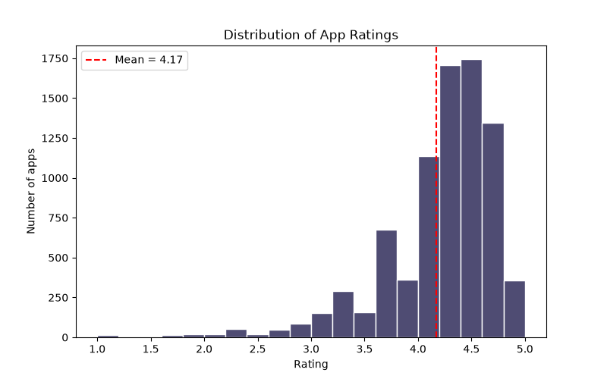
توزیع امتیازها
میانگین ۴٫۱۷ و میانه ۴٫۳۰ است؛ میانگین پایین‌تر از میانه می‌ماند.
توزیع چوله به چپ است: اپ‌های ضعیف میانگین را پایین می‌کشند.
قله‌ی اصلی در بازه‌ی ۴٫۲ تا ۴٫۸ است و اپ‌های زیر ۳ بسیار اندک‌اند.
ستون ۵٫۰ احتمالاً از اپ‌های با نظر کم می‌آید و نشانه‌ی کیفیت نیست.

Slide 5
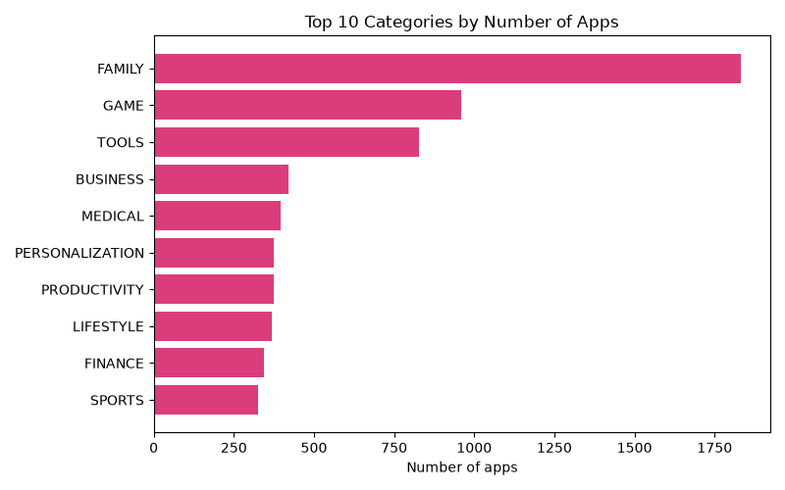
سهم دسته‌ها
Family با بیش از ۱۸۰۰ اپ با فاصله‌ی زیاد اول است؛ حدود دو برابر Game
Game و Tools در رتبه‌های بعدی‌اند.
از رتبه‌ی چهارم به بعد تعداد اپ‌ها نزدیک۳۰۰ تا۴۲۰ است.
تعداد زیاد یعنی رقابت بیشتر، نه لزوماً تقاضای بیشتر.

Slide 6
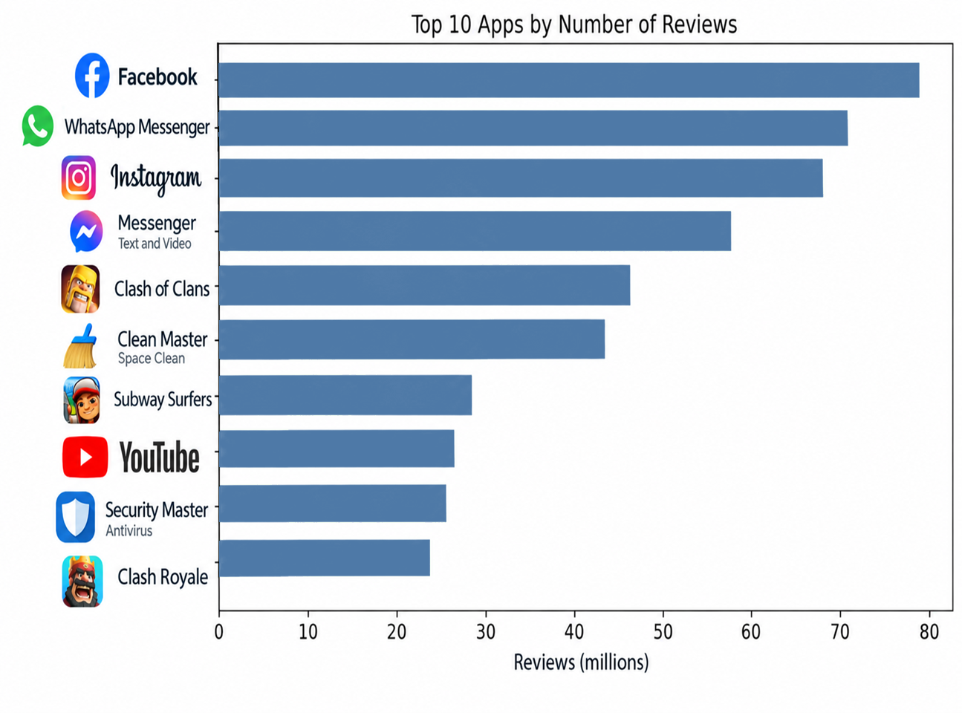



اپ‌ های پرتعامل
چهار اپ اول همگی از هستند
با حدود ۷۸ میلیون نظر پیشتاز است.
ترکیب لیست: شبکه‌های اجتماعی، بازی و ابزارهای پاک‌سازی.
با وجود محبوبیت، پایین‌تر است؛ تعداد نظر برابر تعداد استفاده نیست.

Slide 7
رایگان یا پولی؟
۴٫۲۶ به ۴٫۱۷
۱٬۰۰۰ به ۱۰۰٬۰۰۰
امتیاز پولی در برابر رایگان
میانه‌ی نصب پولی در برابر رایگان
اختلاف امتیاز کمتر از ۰٫۱ نمره است، اما اپ‌های پولی در نصب بسیار کم‌تر دیده می‌شوند. اختلاف امتیاز هنوز با آزمون آماری تأیید نشده است.

Slide 8
الگوهای دیگر
۰٫۰۶
۳٫۹۸
۴٫۴۴
همبستگی حجم اپ
Dating پایین‌ترین امتیاز در همان دسته‌ها
Events : بالاترین امتیاز میان دسته‌های با حداقل ۵۰ اپ
$۲٫۹۹
ضعیف
۰٫۹۶
میانه‌ی قیمت پولی‌ها؛ میانگین ۱۴٫۰۶$ به‌خاطر چند اپ گران بالاست
همبستگی Reviews با Rating
همبستگی Reviews و Installs

Slide 9
احساس کاربران
۷۲۶
تعداد اپ با بیش از ۱۰ نظر
۰٫۳۲
همبستگی میانگین احساس نظرات با امتیاز رسمی

Slide 10
محدودیت‌ها و گام بعدی
گام‌های بعدی
محدودیت‌ها
فیلتر حداقل ۱۰۰ نظر برای امتیازها.
آزمون Mann-Whitney برای رایگان و پولی.
ترکیب Rating با Installs
رایگان و پولی بدون آزمون آماری مقایسه شده‌اند.
اپ‌های ۵ ستاره بدون حداقل تعداد نظر گمراه‌کننده‌اند.
تحلیل احساس فقط روی ۷۲۶ اپ ممکن بود.

Slide 11
نتیجه‌گیری
۳
۲
۱
قیمت‌گذاری
بازار
کیفیت
پولی‌ها کمی امتیاز بهتر ولی نصب بسیار کم‌تری دارند
Family و Game وTools بیشترین اپ را دارند؛ Meta در تعامل پیشتاز است
امتیازها بالا و چوله به چپ‌اند؛ میانگین ۴٫۱۷
*برای نتیجه‌ی قوی‌تر : آزمون آماری ، فیلتر حداقل نظر و ترکیب با تحلیل احساس کاربران.

